Slide 1
计算机操作系统
主讲：李继云
jyli@dhu.edu.cn
东华大学计算机科学与技术学院

Slide 2
第3章 处理机调度与死锁
3.1 处理机调度的基本概念
3.2 调度算法
3.3 实时调度
3.4 多处理机系统中的调度
3.5 产生死锁的原因和必要条件
3.6 预防死锁的方法
3.7 死锁的检测与解除

Slide 3
3.1 处理机调度的基本概念
3.1.1 高级、中级和低级调度
3.1.2 调度队列模型
3.1.3 选择调度方式和调度算法的若干准则

Slide 4
3.1.1 高级、中级和低级调度
1. 高级调度(High Scheduling)
又称作业调度、长程调度：决定把外存上处于后备队列中的哪些作业调入内存，并为之创建进程、分配必要的资源，然后，再将新创建的进程排在就绪队列中。

Slide 5
1. 高级调度(High Scheduling)
批处理系统：需作业调度
分时系统：无需作业调度
实时系统：通常无需作业调度

Slide 6
1. 高级调度(High Scheduling)
在每次执行作业调度时，都须做出以下两个决定：
1) 接纳多少个作业
2) 接纳哪些作业

Slide 7
2. 低级调度(Low Level Scheduling)
进程调度、短程调度：决定就绪队列中哪个进程应获得处理机，然后再由分派程序执行把处理机分配给该进程的具体操作。
三种类型的OS均需配置进程调度

Slide 8
2. 低级调度(Low Level Scheduling)
进程调度方式：
1) 非抢占方式(Non-preemptive Mode)
进程一旦获得CPU则一直执行，直至完成或被阻塞。
采用非抢占方式，引起进程调度的因素：
① 正在执行的进程执行完毕， 或因发生某事件而不能再继续执行；
② 执行中的进程因提出I/O请求而暂停执行；
③ 在进程通信或同步过程中执行了某种原语操作，如P操作(wait操作)、Block原语、Wakeup原语等。

Slide 9
进程调度方式
2) 抢占方式(Preemptive Mode)
正在执行的进程可以被中途剥夺CPU使用权
抢占的原则有：
优先权原则。
(2) 短作业(进程)优先原则
(3) 时间片原则。

Slide 10
3. 中级调度(Intermediate-Level Scheduling)
中级调度又称中程调度(Medium-Term Scheduling)。
引入的主要目的：是为了提高内存利用率和系统吞吐量（存储器管理的对换）
中程调度：将那些暂时不能运行的进程不再占用宝贵的内存资源，而将它们调至外存上去等待，把此时的进程状态称为就绪驻外存状态或挂起状态。当这些进程重又具备运行条件、且内存又稍有空闲时，由中级调度来决定把外存上的哪些又具备运行条件的就绪进程，重新调入内存，并修改其状态为就绪状态，挂在就绪队列上等待进程调度。

Slide 11
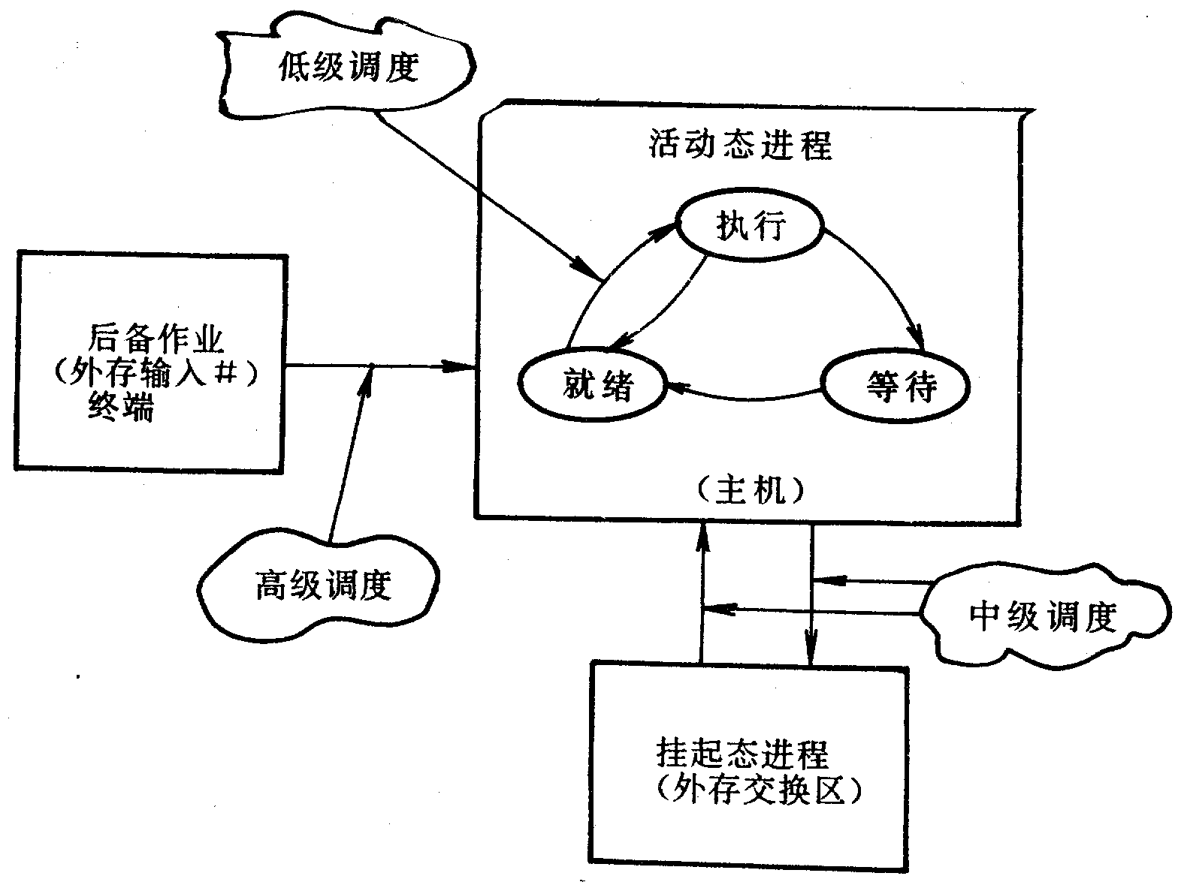

Slide 12
3.1 处理机调度的基本概念
3.1.1 高级、中级和低级调度
3.1.2 调度队列模型
3.1.3 选择调度方式和调度算法的若干准则

Slide 13
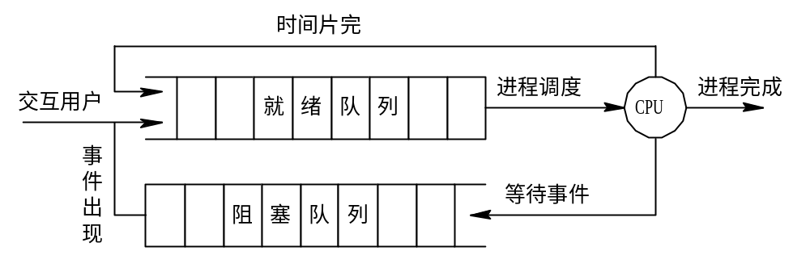
3.1.2 调度队列模型
1. 仅有进程调度的调度队列模型

Slide 14
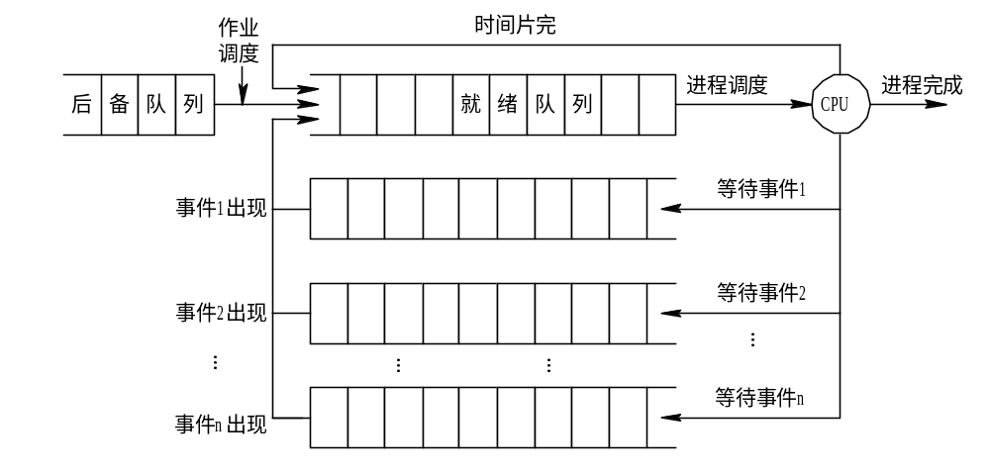
2. 具有高级和低级调度的调度队列模型

Slide 15
2. 具有高级和低级调度的调度队列模型
该模型与上一模型的主要区别在于如下两个方面：
(1) 就绪队列的形式：优先权队列、无序链表等
(2) 设置多个阻塞队列：每个队列对应于某一种进程阻塞事件

Slide 16
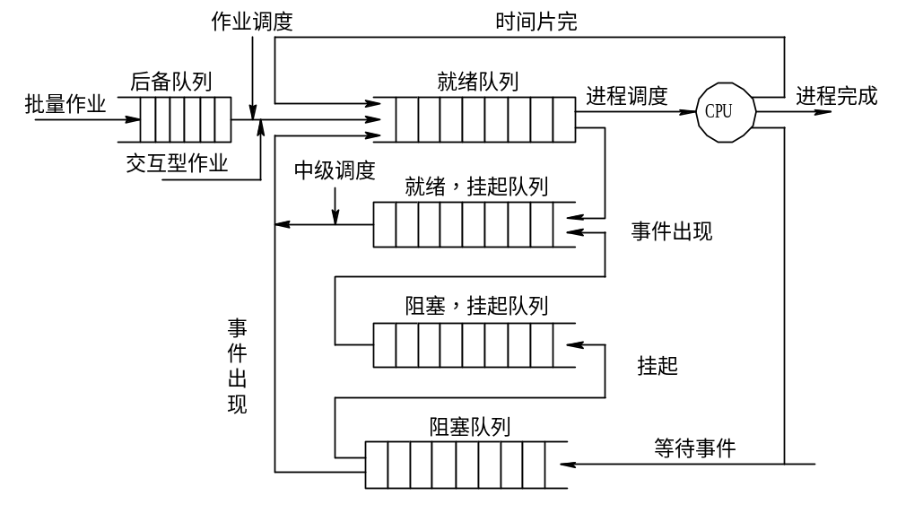
3. 同时具有三级调度的调度队列模型

Slide 17
3.1 处理机调度的基本概念
3.1.1 高级、中级和低级调度
3.1.2 调度队列模型
3.1.3 选择调度方式和调度算法的若干准则

Slide 18
3.1.3 选择调度方式和调度算法的若干准则
1. 面向用户的准则
(1) 周转时间短。
周转时间的长短是评价批处理系统性能、选择作业调度方式与算法的重要准则之一

Slide 19
(1) 周转时间短。
周转时间：从作业提交给系统开始，到作业完成为止的这段时间间隔（作业周转时间）
作业在外存后备队列上等待（作业）调度的时间
进程在就绪队列上等待进程调度的时间
进程在CPU上执行的时间
进程等待I/O操作完成的时间

Slide 20
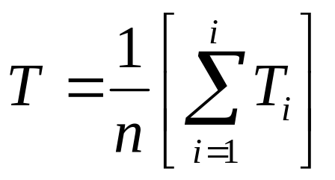
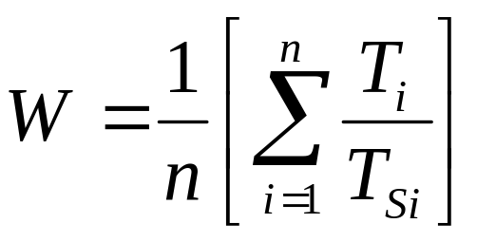
(1) 周转时间短。
平均周转时间：
带权周转时间： W=T/T_{S}
_{Ts为系统为作业或进程服务的时间；T为周转时间}
平均带权周转时间:

Slide 21
(2) 响应时间快
响应时间的长短是评价分时系统性能、选择分时系统中进程调度算法的重要准则之一
响应时间：用户通过键盘提交一个请求开始，直至系统首次产生响应为止的时间，或者说直至屏幕上显示出结果为止的一段时间间隔
键盘输入的请求信息传送到处理机的时间
处理机对请求信息进行处理的时间
形成的响应信息回送到终端显示器的时间

Slide 22
(3) 截止时间的保证
截止时间是评价实时系统性能的重要指标，是选择实时调度算法的重要准则
截止时间：某任务必须开始执行的最迟时间或必须完成的最迟时间

Slide 23
(4) 优先权准则
三种系统均可应用本准则

Slide 24
2. 面向系统的准则
(1) 系统吞吐量高
评价批处理系统
吞吐量：单位时间内所完成的作业数
(2) 处理机利用率好
大中型系统中要考虑
(3) 各类资源的平衡利用
大中型系统中要考虑

Slide 25
第3章 处理机调度与死锁
3.1 处理机调度的基本概念
3.2 调度算法
3.3 实时调度
3.4 多处理机系统中的调度
3.5 产生死锁的原因和必要条件
3.6 预防死锁的方法
3.7 死锁的检测与解除

Slide 26
3.2 调度算法
调度算法：根据系统的资源分配策略所规定的资源分配算法

Slide 27
3.2 调度算法
3.2.1 先来先服务和短作业(进程)优先调度算法
3.2.2 高优先权优先调度算法
3.2.3 基于时间片的轮转调度算法

Slide 28
3.2.1先来先服务和短作业(进程)优先调度算法
1. 先来先服务（FCFS）调度算法
特点：可用于作业调度、也可用于进程调度
利于长作业（进程）、不利于短作业（进程）
利于CPU繁忙型作业，不利于I/O繁忙型的作业(进程)

Slide 29
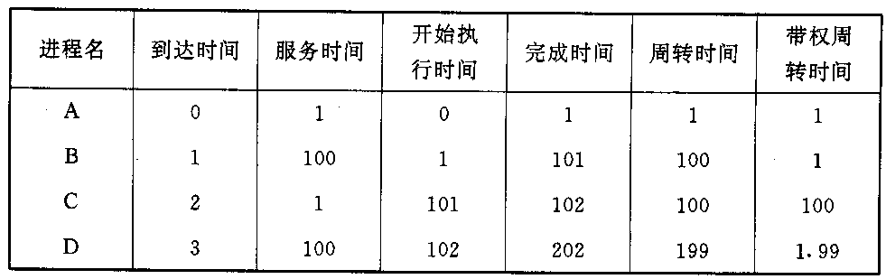
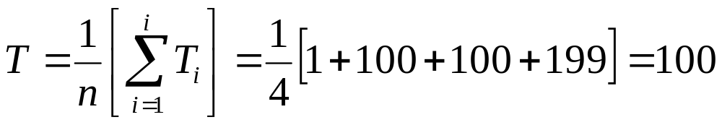
1. 先来先服务调度算法
FCFS实例
平均周转时间：

Slide 30
2. 短作业(进程)优先调度算法
短作业优先(SJF)调度算法：从后备队列中选择一个或若干个估计运行时间最短的作业，将它们调入内存运行。
短进程优先(SPF)调度算法：从就绪队列中选出一估计运行时间最短的进程，将处理机分配给它，使它立即执行并一直执行到完成，或发生某事件而被阻塞放弃处理机时，再重新调度。

Slide 31
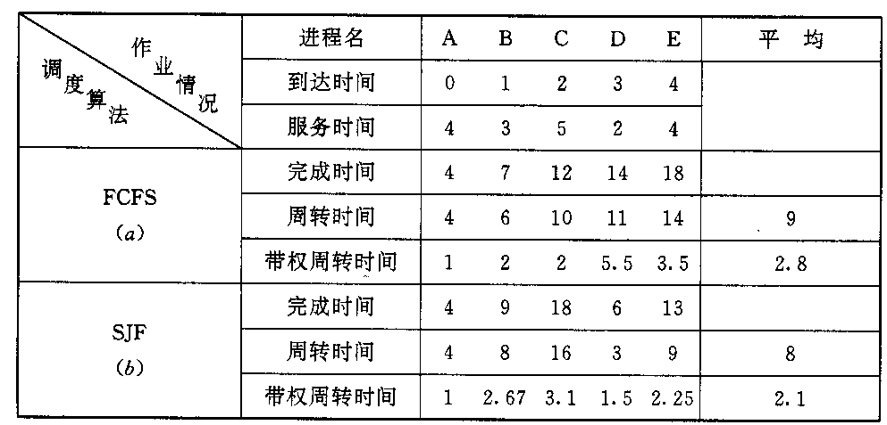
带权周转时间： W=T/T_{S}
平均周转时间：
平均带权周转时间:

Slide 32
2. 短作业(进程)优先调度算法
优点：有效的降低作业的平均等待时间，提高了系统的吞吐量。
缺点：对长作业不利
完全未考虑作业的紧迫程度
作业的运行时间不能准确获得

Slide 33
3.2 调度算法
3.2.1 先来先服务和短作业(进程)优先调度算法
3.2.2 高优先权优先调度算法
3.2.3 基于时间片的轮转调度算法

Slide 34
3.2.2 高优先权优先调度算法
1. 优先权调度算法的类型
1)非抢占式优先权算法
主要用于批处理系统中；也可用于某些对实时性要求不严的实时系统中。

Slide 35
1. 优先权调度算法的类型
2) 抢占式优先权调度算法
这种抢占式的优先权调度算法，能更好地满足紧迫作业的要求，故而常用于要求比较严格的实时系统中， 以及对性能要求较高的批处理和分时系统中。

Slide 36
2. 优先权的类型
1) 静态优先权
静态优先权是在创建进程时确定的，且在进程的整个运行期间保持不变。

Slide 37
1) 静态优先权
确定进程优先权的依据有如下三个方面：
(1) 进程类型。
(2) 进程对资源的需求。
(3) 用户要求。

Slide 38
2) 动态优先权
动态优先权是指，在创建进程时所赋予的优先权，是可以随进程的推进或随其等待时间的增加而改变的，以便获得更好的调度性能。

Slide 39


3. 高响应比优先调度算法
优先权的变化规律可描述为：
由于等待时间与服务时间之和，就是系统对该作业的响应时间，故该优先权又相当于响应比R_{P}。据此，又可表示为：

Slide 40
3. 高响应比优先调度算法
(1) 等待时间相同，则要求服务的时间愈短，其优先权愈高——有利于短作业
(2) 当要求服务的时间相同时，则等待时间愈长，其优先权愈高——先来先服务
(3) 长作业只要等待时间足够长，其优先级便可升到很高， 从而也可获得处理机
(4) 响应比的计算增加了系统开销

Slide 41
作业1到达时，没有其它作业到达，故作业1执行
例：
作业1执行完成时刻为9.0，作业2、3均已到达，此时作业2、3的响应比分别是：作业2=1+0.5/0.5=2；作业3=1+0/0.2=1；即选择2运行
作业2执行完成时刻为9.5，作业3、4均已到达，其响应比分别是：作业3=1+0.5/0.2=3.5 作业4=1+0.4/0.1=5，即选择作业4运行。
单道批处理系统中，一组作业的提交时刻和运行时间如表所示。采用高响应比优先调度算法
最后只剩下作业3，执行
表2
作业执行次序 | 提交时刻 | 运行时间 | 等待时间 | 开始时刻 | 完成时刻 | 周转时间 | 带权周转时间
1 | 8.0 | 1.0 | 0 | 8.0 | 9.0 | 1.0 | 1.0
表1 作业提交时刻和运行时间
作业 | 提交时刻 | 运行时间
1 | 8.0 | 1.0
2 | 8.5 | 0.5
3 | 9.0 | 0.2
4 | 9.1 | 0.1
2 | 8.5 | 0.5 | 0.5 | 9.0 | 9.5 | 1.0 | 2.0
4 | 9.1 | 0.1 | 0.4 | 9.5 | 9.6 | 0.5 | 5.0
3 | 9.0 | 0.2 | 0.6 | 9.6 | 9.8 | 0.8 | 4.0

Slide 42
3.2 调度算法
3.2.1 先来先服务和短作业(进程)优先调度算法
3.2.2 高优先权优先调度算法
3.2.3 基于时间片的轮转调度算法

Slide 43
3.2.3 基于时间片的轮转调度算法
1. 时间片轮转法
时间片太大，每个进程均可在时间片内执行完毕——退化为FCFS
确定时间片大小的考虑因素：
1、系统对响应时间的要求
2、就绪队列中进程的数目
3、系统的处理能力

Slide 44
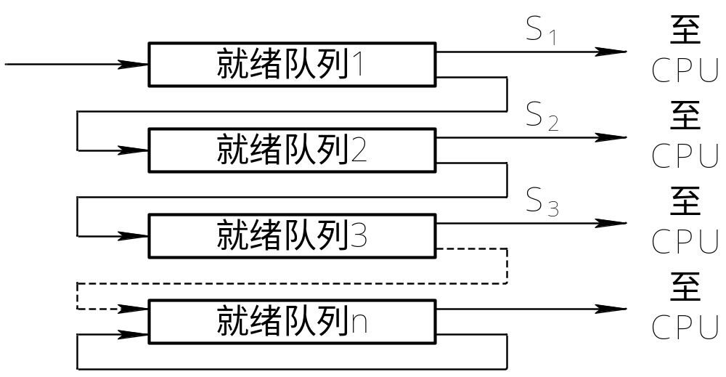
2. 多级反馈队列调度算法
(1) 应设置多个就绪队列
优先级

Slide 45
2. 多级反馈队列调度算法
(2) 当一个新进程进入内存后，首先将它放入第一队列的末尾，按时间片轮转法等待调度。当轮到该进程执行时，如它能在该时间片内完成，便可准备撤离系统；如果它在一个时间片结束时尚未完成，调度程序便将该进程转入第二队列的末尾，再同样地按时间片轮转法等待调度执行；如果它在第二队列中运行一个时间片后仍未完成，再依次将它放入第三队列，……，如此下去，当一个长作业(进程)从第一队列依次降到第n队列后，在第n队列中便采取按时间片轮转的方式运行。

Slide 46
2. 多级反馈队列调度算法
(3) 仅当第一队列空闲时，调度程序才调度第二队列中的进程运行； 仅当第1~(i-1) 队列均空时，才会调度第i队列中的进程运行。如果处理机正在第i队列中为某进程服务时，又有新进程进入优先权较高的队列(第1~(i-1)中的任何一个队列)，则此时新进程将抢占正在运行进程的处理机，即由调度程序把正在运行的进程放回到第i队列的末尾，把处理机分配给新到的高优先权进程。

Slide 47
3. 多级反馈队列调度算法的性能
(1) 终端型作业用户。
(2) 短批处理作业用户。
(3) 长批处理作业用户。

Slide 48
第3章 处理机调度与死锁
3.1 处理机调度的基本概念
3.2 调度算法
3.3 实时调度
3.4 多处理机系统中的调度
3.5 产生死锁的原因和必要条件
3.6 预防死锁的方法
3.7 死锁的检测与解除

Slide 49
3.3 实时调度
实时系统
能及时响应外部事件的请求，在规定的时间内完成对该事件的处理，并控制所有实时任务协调一致地运行的计算机系统
分为实时控制系统和实时信息处理系统两类
实时任务
周期性实时任务、非周期实时任务
硬实时任务、软实时任务
Notes:
硬实时与软实时之间最关键的差别在于，软实时只能提供统计意义上的实时。例如，有的应用要求系统在95%的情况下都会确保在规定的时间内完成某个动作，而不一定要求100%。 实时就是在规定的时间内必须正确地完成操作，完成操作的时间有操作系统的因素，也有用户软件的因素。 非实时操作系统指操作系统无法保证哪怕是最高优先级任务开始执行的最后时限。 软实时操作系统指的是操作系统只能保证在xx时间内执行最高优先级的用户代码，但用户软件是否能及时完成操作，操作系统不管！ 硬实时嘛，操作系统一直负责到操作完成，世界上第一个硬实时操作系统现在还在研制中，之于何时能完成，问上帝吧！ 强调一个概念，非实时、软实时、硬实时三个概念的区别，并不是以速度为标准的，它是一个确定性概念！linux与rtlinux比，高优先级任务到达时，无论是最短时间还是平均时间，linux均优于rtlinux，但是rtlinux的最后时限优于linux，所以rtlinux的实时性优于linux，这就是确定性的含义。即使使用非屏蔽中断完成的操作，也只能算软实时，不能算硬实时，因为非屏蔽中断并不能告诉你何时完成工作。

Slide 50
3.3 实时调度
3.3.1 实现实时调度的基本条件
3.3.2 实时调度算法的分类
3.3.3 常用的几种实时调度算法

Slide 51
3.3.1 实现实时调度的基本条件
1. 提供必要的信息
(1) 就绪时间。
(2) 开始截止时间和完成截止时间。
(3) 处理时间。
(4) 资源要求。
(5) 优先级。

Slide 52
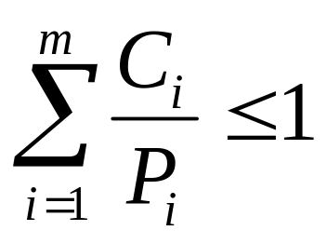
3.3.1 实现实时调度的基本条件
2. 系统处理能力强
假定系统中有m个周期性的硬实时任务，它们的处理时间为Ci，周期时间为Pi，则在单处理机情况下，必须满足下面的限制条件：

Slide 53
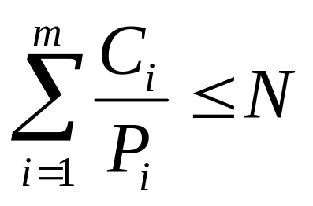
3.3.1 实现实时调度的基本条件
提高系统处理能力的途径有二：
其一仍是采用单处理机系统， 但须增强其处理能力， 以显著地减少对每一个任务的处理时间
其二是采用多处理机系统。假定系统中的处理机数为N，则应将上述的限制条件改为：

Slide 54
3.3.1 实现实时调度的基本条件
3. 采用抢占式调度机制
抢占机制
非抢占机制

Slide 55
3.3.1 实现实时调度的基本条件
4. 具有快速切换机制
该机制应具有如下两方面的能力：
(1) 对外部中断的快速响应能力
(2) 快速的任务分派能力

Slide 56
3.3 实时调度
3.3.1 实现实时调度的基本条件
3.3.2 实时调度算法的分类
3.3.3 常用的几种实时调度算法

Slide 57
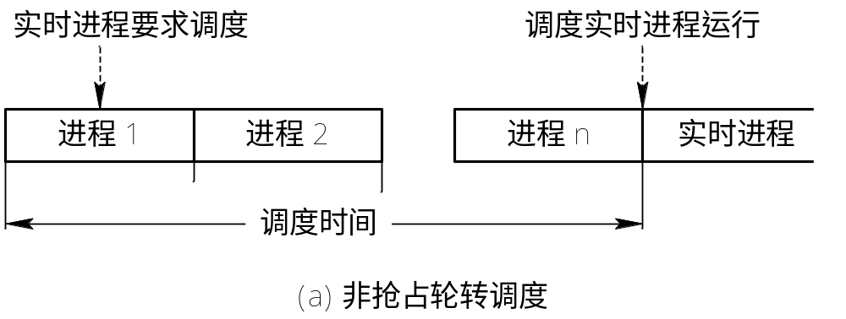
3.3.2 实时调度算法的分类
1. 非抢占式调度算法
(1) 非抢占式轮转调度算法

Slide 58
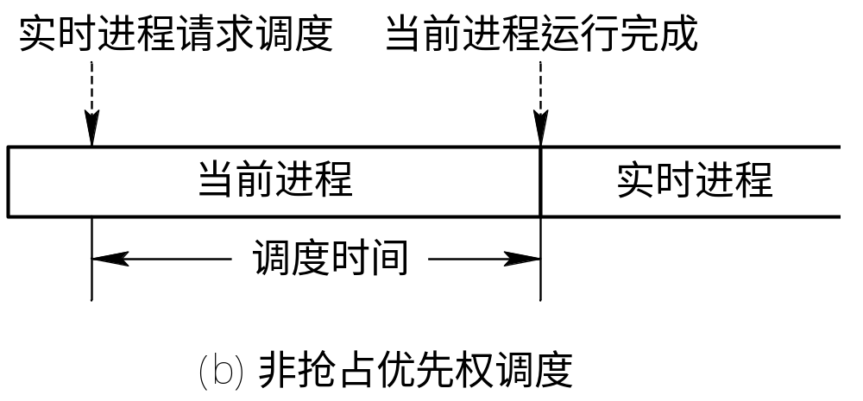
3.3.2 实时调度算法的分类
1. 非抢占式调度算法
(2) 非抢占式优先调度算法。

Slide 59
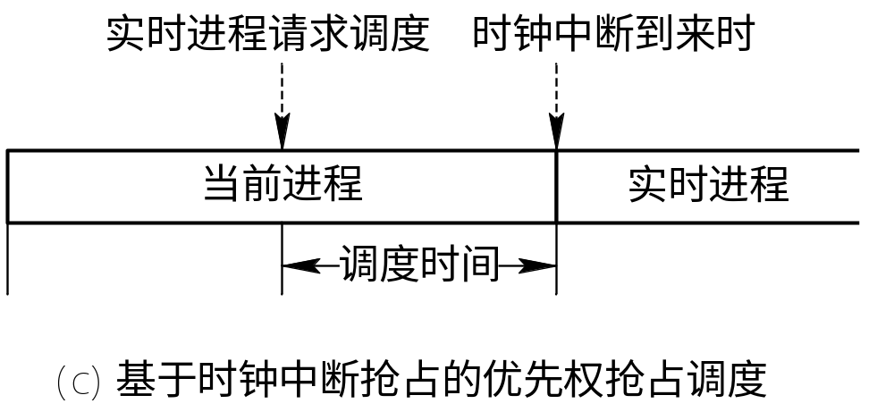
3.3.2 实时调度算法的分类
2. 抢占式调度算法
(1) 基于时钟中断的抢占式优先权调度算法

Slide 60
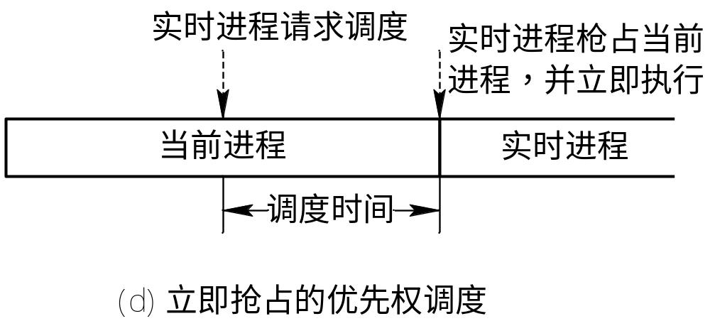
3.3.2 实时调度算法的分类
2. 抢占式调度算法
(2) 立即抢占(Immediate Preemption)的优先权调度算法

Slide 61
3.3 实时调度
3.3.1 实现实时调度的基本条件
3.3.2 实时调度算法的分类
3.3.3 常用的几种实时调度算法

Slide 62
3.3.3 常用的几种实时调度算法
1. 最早截止时间优先即EDF(Earliest Deadline First)算法
根据任务的开始截止时间来确定任务的优先级
既可用于抢占式调度、也可用于非抢占式调度

Slide 63
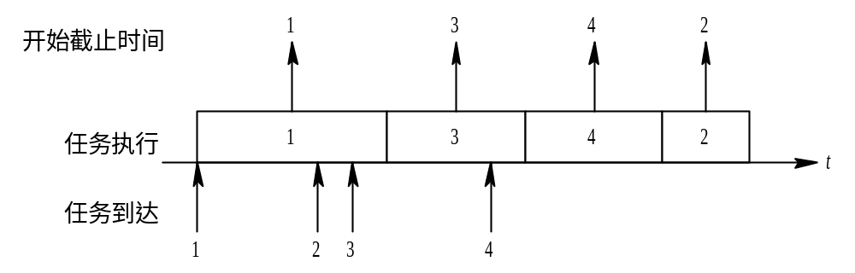
1. 最早截止时间优先即EDF(Earliest Deadline First)算法

Slide 64
1. 最早截止时间优先即EDF(Earliest Deadline First)算法
采用抢占式最早开始截至时间优先调度算法
进程 | 到达时间 | 执行时间 | 开始截至时间
A | 10 | 20 | 110
B | 20 | 20 | 20
C | 40 | 20 | 50
D | 50 | 20 | 90
E | 60 | 20 | 70
0
10
20
30
40
50
60
70
80
90
100
110
120
A
B
C
E
D
A

Slide 65
2. 最低松弛度优先即LLF(Least Laxity First)算法
该算法是根据任务紧急(或松弛)的程度，来确定任务的优先级。任务的紧急程度愈高，为该任务所赋予的优先级就愈高， 以使之优先执行。
该算法主要用于可抢占调度方式中

Slide 66
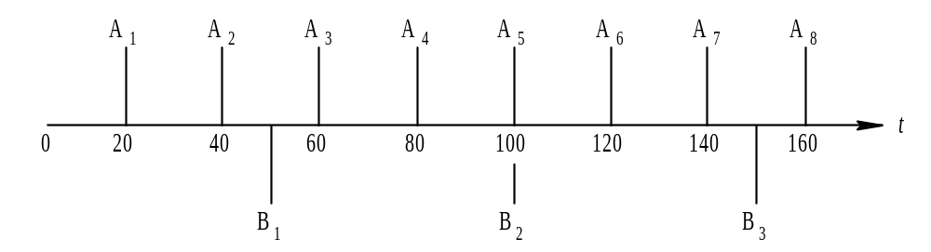
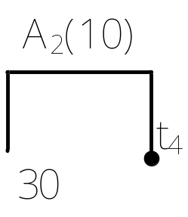
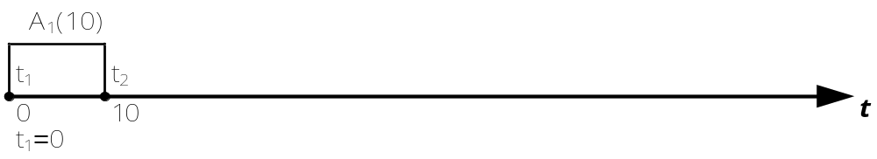
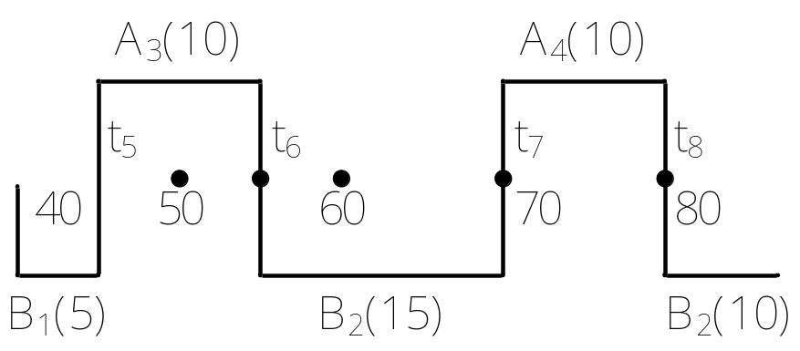
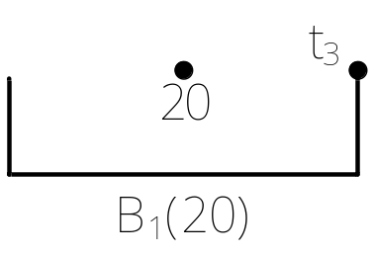
在刚开始时(t1=0)，A1必须在20ms时完成，而它本身运行又需 10 ms，可算出A1的松弛度为10ms；B1必须在50ms时完成， 而它本身运行就需25 ms，可算出B1的松弛度为25 ms，故调度程序应先调度A1执行。
在t2=10 ms时，A2的松弛度可按下式算出：
A2的松弛度=必须完成时间-其本身的运行时间-当前时间
=40 ms-10 ms-10 ms=20 ms
类似地，可算出B1的松弛度为15ms
故调度程序应选择B1运行。
在t3=30 ms时，A2的松弛度为（40-10-30)=0ms，而B1的松弛度为15ms。故抢占B1处理机而调度A2运行
2. 最低松弛度优先即LLF(Least Laxity First)算法
依次计算下去
周期性实时任务A、B，A要求每20ms执行一次，执行时间10ms；B要求每50ms执行一次，执行时间25ms

Slide 67
第3章 处理机调度与死锁
3.1 处理机调度的基本概念
3.2 调度算法
3.3 实时调度
3.4 多处理机系统中的调度
3.5 产生死锁的原因和必要条件
3.6 预防死锁的方法
3.7 死锁的检测与解除

Slide 68
3.4 多处理机系统中的调度
3.4.1 多处理器系统的类型
3.4.2 进程分配方式
3.4.3 进程(线程)调度方式

Slide 69
3.4.1 多处理器系统的类型
(1) 紧密耦合(Tightly Coupled) MPS：共享主存储器系统和I/O设备
(2) 松散耦合(Loosely Coupled) MPS：拥有独立的存储器和I/O设备

Slide 70
3.4.1 多处理器系统的类型
(1) 对称多处理器系统SMPS(Symmetric MultiProcessor System)
(2) 非对称多处理器系统

Slide 71
3.4 多处理机系统中的调度
3.4.1 多处理器系统的类型
3.4.2 进程分配方式
3.4.3 进程(线程)调度方式

Slide 72
3.4.2 进程分配方式
1. 对称多处理器系统中的进程分配方式
在SMP系统中，所有的处理器都是相同的，因而可把所有的处理器作为一个处理器池(Processor pool)，由调度程序或基于处理器的请求， 将任何一个进程分配给池中的任何一个处理器去处理。在进行进程分配时，可采用以下两种方式之一。
1) 静态分配(Static Assignment)方式：忙闲不均
2) 动态分配(Dynamic Assignment)方式

Slide 73
3.4.2 进程分配方式
2. 非对称MPS中的进程分配方式
对于非对称MPS， 其OS大多采用主—从(Master-Slave)式OS， 即OS的核心部分驻留在一台主机上(Master)， 而从机(Slave)上只是用户程序， 进程调度只由主机执行。 每当从机空闲时， 便向主机发送一索求进程的信号， 然后， 便等待主机为它分配进程。 在主机中保持有一个就绪队列， 只要就绪队列不空， 主机便从其队首摘下一进程分配给请求的从机。从机接收到分配的进程后便运行该进程， 该进程结束后从机又向主机发出请求。

Slide 74
3.4 多处理机系统中的调度
3.4.1 多处理器系统的类型
3.4.2 进程分配方式
3.4.3 进程(线程)调度方式

Slide 75
3.4.3 进程(线程)调度方式
1. 自调度(Self-Scheduling)方式
1) 自调度机制
直接由单处理机环境下的调度方式演变而来的
维护一个公共的进程或线程就绪队列
可采用在单处理机环境下所用的调度算法，如先来先服务(FCFS)调度算法、最高优先权优先(FPF)调度算法和抢占式最高优先权优先调度算法等。

Slide 76
1. 自调度(Self-Scheduling)方式
2) 自调度方式的优点
1、很容易将单处理机环境下的调度机制移植到多处理机系统中
2、不会出现处理机空闲的情况，也不会发生处理器忙闲不均的现象——有利于提高处理器的利用率。

Slide 77
1. 自调度(Self-Scheduling)方式
3) 自调度方式的缺点
(1) 瓶颈问题：共享就绪队列
(2) 低效性：高速缓存使用效率低
(3) 线程切换频繁：合作型线程相互等待

Slide 78
2. 成组调度(Gang Scheduling)方式
为解决自调度方式中线程被频繁切换的问题提出的

Slide 79
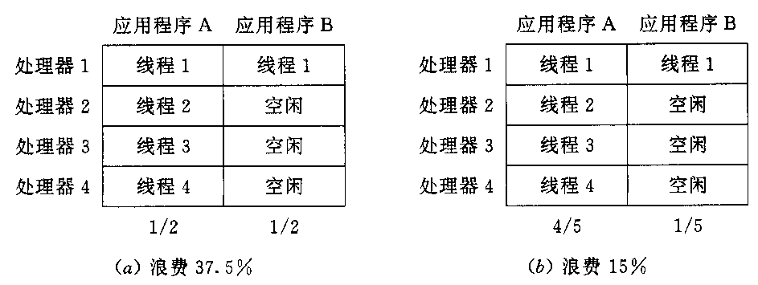
2. 成组调度(Gang Scheduling)方式
在成组调度时，为应用程序分配处理器时间的方式：
1) 面向所有应用程序平均分配处理器时间
2) 面向所有线程平均分配处理器时间

Slide 80
2. 成组调度(Gang Scheduling)方式
优点：
相互合作型进程或线程，能并行执行，有效减少线程（进程）阻塞的发生，从而减少线程切换，改善系统性能
依次调度一组线程，显著减少调度频率，减小了调度开销

Slide 81
3. 专用处理器分配(Dedicated Processor Assigement)方式
在一个应用程序的执行期间，专门为该程序分配一组处理器，每一个线程一个处理器。这组处理器仅供该应用程序专用，直至该应用程序完成
在同时加工的应用程序中，其线程数的总和，不应超过系统中处理机的数目

Slide 82
小结
分级调度
调度算法
实时调度
多处理机调度

Slide 83
第3章 处理机调度与死锁
3.1 处理机调度的基本概念
3.2 调度算法
3.3 实时调度
3.4 多处理机系统中的调度
3.5 产生死锁的原因和必要条件
3.6 预防死锁的方法
3.7 死锁的检测与解除

Slide 84
3.5 产生死锁的原因和必要条件
死锁：多个进程在运行过程中因争夺资源而造成的一种僵局。

Slide 85
3.5 产生死锁的原因和必要条件
3.5.1 产生死锁的原因
3.5.2 产生死锁的必要条件
3.5.3 处理死锁的基本方法

Slide 86
3.5.1 产生死锁的原因
1. 竞争资源引起进程死锁
(1) 可剥夺和非剥夺性资源
(2) 竞争非剥夺性资源
(3) 竞争临时性资源

Slide 87
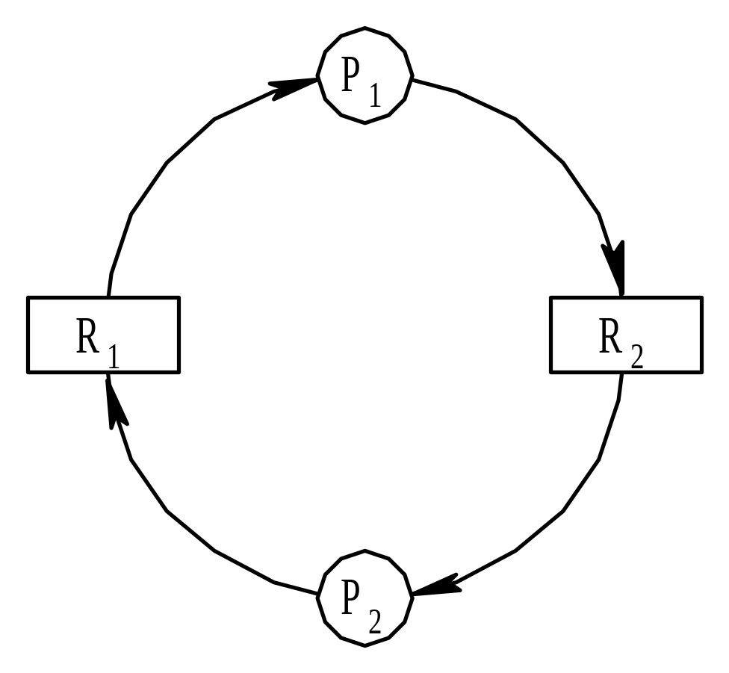
1. 竞争资源引起进程死锁
竞争非剥夺性资源

Slide 88
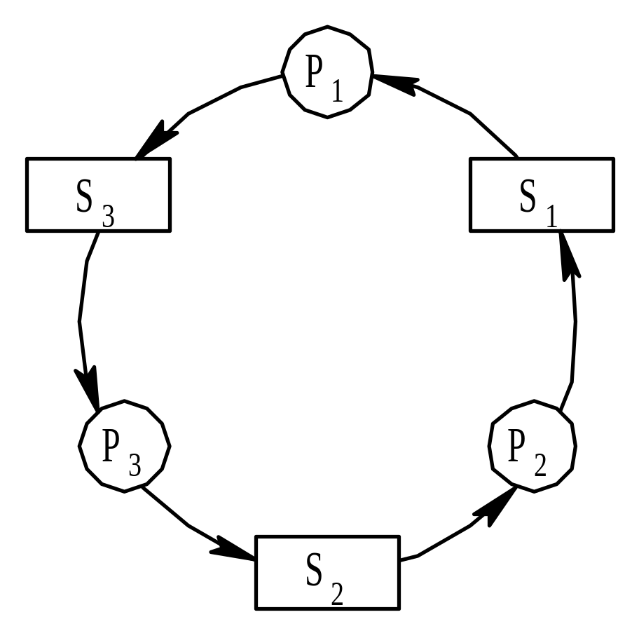
1. 竞争资源引起进程死锁
竞争临时性资源

Slide 89
2. 进程推进顺序不当引起死锁
1) 进程推进顺序合法
2) 进程推进顺序非法

Slide 90
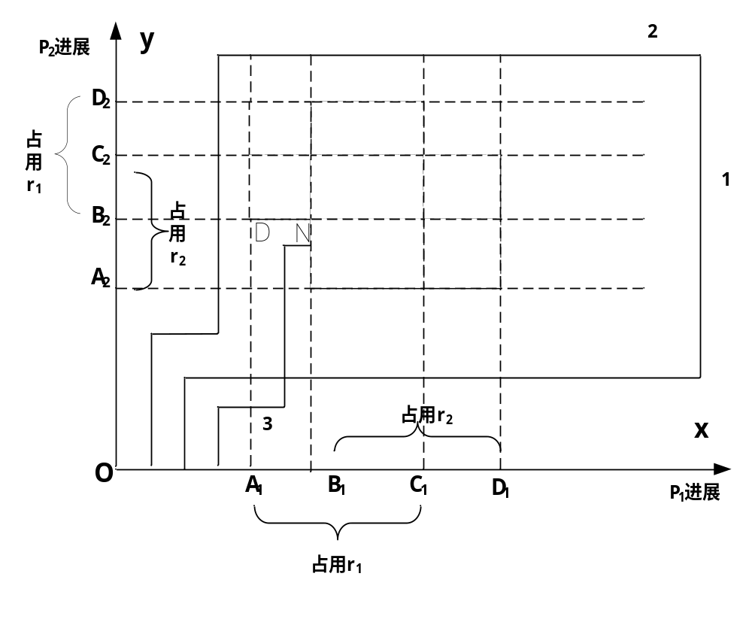

Slide 91
3.5 产生死锁的原因和必要条件
3.5.1 产生死锁的原因
3.5.2 产生死锁的必要条件
3.5.3 处理死锁的基本方法

Slide 92
3.5.2 产生死锁的必要条件
(1) 互斥条件
(2) 请求和保持条件
(3) 不剥夺条件
(4) 环路等待条件

Slide 93
3.5 产生死锁的原因和必要条件
3.5.1 产生死锁的原因
3.5.2 产生死锁的必要条件
3.5.3 处理死锁的基本方法

Slide 94
3.5.3 处理死锁的基本方法
(1) 预防死锁
(2) 避免死锁
(3) 检测死锁与解除死锁

Slide 95
第3章 处理机调度与死锁
3.1 处理机调度的基本概念
3.2 调度算法
3.3 实时调度
3.4 多处理机系统中的调度
3.5 产生死锁的原因和必要条件
3.6 预防死锁的方法
3.7 死锁的检测与解除

Slide 96
3.6 预防死锁的方法
3.6.1 预防死锁
3.6.2 死锁避免
3.6.3 利用银行家算法避免死锁

Slide 97
3.6.1 预防死锁
(1) 摒弃“请求和保持”条件
资源分配方案：要么分配进程所需的所有资源，要么不分配资源
优点：简单、易于实现、安全
缺点：资源严重浪费、进程延迟执行

Slide 98
3.6.1 预防死锁
(2) 摒弃“不剥夺”条件
资源分配方案：需要时才请求资源，一旦不能获得需要的资源，则释放所有已保持的资源
缺点：实现复杂、代价大
延长了进程的周转时间
增加了系统开销，降低了系统吞吐量

Slide 99
3.6.1 预防死锁
3. 摒弃“环路等待”条件
将所有资源按类型进行线性排队，并赋予不同序号。所有进程对资源的请求必须严格按照资源序号递增的次序提出。
缺点：各类资源所分配的序号需相对稳定，从而限制了新类型设备的增加
进程使用资源的顺序可能与系统规定的顺序不同
限制了用户简单、自主的编程

Slide 100
3.6 预防死锁的方法
3.6.1 预防死锁
3.6.2 死锁避免
3.6.3 利用银行家算法避免死锁

Slide 101
3.6.2 死锁避免
1. 安全状态
所谓安全状态，是指系统能按某种进程顺序(P1, P2, …，Pn)(称〈P1, P2, …, Pn〉序列为安全序列)，来为每个进程Pi分配其所需资源，直至满足每个进程对资源的最大需求，使每个进程都可顺利地完成。如果系统无法找到这样一个安全序列，则称系统处于不安全状态。
避免死锁的实质：在进行资源分配时，如何使系统不进入不安全状态。

Slide 102
2. 安全状态之例
系统中有三个进程P1、 P2和P3，共有12台磁带机。进程P1总共要求10台磁带机，P2和P3分别要求4台和9台。假设在T0时刻，进程P1、P2和P3已分别获得5台、2台和2台磁带机，尚有3台空闲未分配，如下表所示：
进 程 | 最 大 需 求 | 已 分 配 | 可 用
P₁ P₂ P₃ | 10 4 9 | 5 2 2 | 3

Slide 103
3. 由安全状态向不安全状态的转换
如果不按照安全序列分配资源，则系统可能会由安全状态进入不安全状态。

Slide 104
3.6 预防死锁的方法
3.6.1 预防死锁
3.6.2 死锁避免
3.6.3 利用银行家算法避免死锁

Slide 105
3.6.3 利用银行家算法避免死锁
主要思想：
银行家算法是从当前的状态S出发，逐个检查各申请者中谁获得资源能完成其工作，然后假定其完成工作且归还全部资源，再进一步检查谁又获得资源能完成其工作……。若所有申请者均能完成工作，则系统状态是安全的。

Slide 106
3.6.3 利用银行家算法避免死锁
1. 银行家算法中的数据结构
(1) 可利用资源向量Available
这是一个含有m个元素的数组，其中的每一个元素代表一类可利用的资源数目，其初始值是系统中所配置的该类全部可用资源的数目，其数值随该类资源的分配和回收而动态地改变。如果Available［j］=K，则表示系统中现有Rj类资源K个。

Slide 107
1. 银行家算法中的数据结构
(2) 最大需求矩阵Max
这是一个n×m的矩阵，它定义了系统中n个进程中的每一个进程对m类资源的最大需求。如果Max［i,j］=K，则表示进程i需要Rj类资源的最大数目为K。

Slide 108
1. 银行家算法中的数据结构
(3) 分配矩阵Allocation
这也是一个n×m的矩阵，它定义了系统中每一类资源当前已分配给每一进程的资源数。如果Allocation［i,j］=K，则表示进程i当前已分得Rj类资源的数目为K

Slide 109
1. 银行家算法中的数据结构
(4) 需求矩阵Need。这也是一个n×m的矩阵，用以表示每一个进程尚需的各类资源数。如果Need［i,j］=K，则表示进程i还需要Rj类资源K个，方能完成其任务。
Need［i,j］=Max［i,j］-Allocation［i,j］

Slide 110
2. 银行家算法
设Requesti是进程Pi的请求向量，如果Requesti［j］=K，表示进程Pi需要K个Rj类型的资源。当Pi发出资源请求后，系统按下述步骤进行检查：
(1) 如果Requesti［j］≤Need［i,j］，便转向步骤2；否则认为出错，因为它所需要的资源数已超过它所宣布的最大值。
(2) 如果Requesti［j］≤Available［j］，便转向步骤(3)；否则， 表示尚无足够资源，Pi须等待。

Slide 111
2. 银行家算法
(3) 系统试探着把资源分配给进程Pi，并修改下面数据结构中的数值：
  Available［j］∶=Available［j］-Requesti［j］;
  Allocation［i,j］∶=Allocation［i,j］+Requesti［j］; Need［i,j］∶=Need［i,j］-Requesti［j］;

Slide 112
2. 银行家算法
(4) 系统执行安全性算法，检查此次资源分配后，系统是否处于安全状态。若安全，才正式将资源分配给进程Pi，以完成本次分配；否则， 将本次的试探分配作废，恢复原来的资源分配状态，让进程Pi等待。

Slide 113
3. 安全性算法
(1) 设置两个向量：
① 工作向量Work: 它表示系统可提供给进程继续运行所需的各类资源数目，它含有m个元素，在执行安全算法开始时，Work∶=Available;
② Finish: 它表示系统是否有足够的资源分配给进程，使之运行完成。开始时先做Finish［i］∶=false; 当有足够资源分配给进程时， 再令Finish［i］∶=true。

Slide 114
3. 安全性算法
(2) 从进程集合中找到一个能满足下述条件的进程：
① Finish［i］=false;
② Need［i,j］≤Work［j］； 若找到， 执行步骤(3)， 否则，执行步骤(4)
(3) 当进程Pi获得资源后，可顺利执行，直至完成，并释放出分配给它的资源，故应执行：
  Work［j］∶=Work［j］+Allocation［i,j］;
  Finish［i］∶=true;
  go to step 2;

Slide 115
3. 安全性算法
(4) 如果所有进程的Finish［i］=true都满足， 则表示系统处于安全状态；否则，系统处于不安全状态。

Slide 116
例 在银行家算法中，若出现下面的资源分配情况
Process | Allocation | Need | Available
P0 | 0 0 3 2 | 0 0 1 2 | 1 6 2 2
P1 | 1 0 0 0 | 1 7 5 0
P2 | 1 3 5 4 | 2 3 5 6
P3 | 0 3 3 2 | 0 6 5 2
P4 | 0 0 1 4 | 0 6 5 6
1）该状态是否安全？
2）若进程P2提出请求Request(1,2,2,2)后，系统能否将资源分配给它

Slide 117
Process | Allocation | Need | Available
P0 | 0 0 3 2 | 0 0 1 2 | 1 6 2 2
P1 | 1 0 0 0 | 1 7 5 0
P2 | 1 3 5 4 | 2 3 5 6
P3 | 0 3 3 2 | 0 6 5 2
P4 | 0 0 1 4 | 0 6 5 6
解：
系统是安全的
进程 | Work | Need | Allocation | Work+ Allocation | Finish
P0
1 6 2 2
0 0 1 2
0 0 3 2
1 6 5 4
True
P3
1 6 5 4
0 6 5 2
0 3 3 2
1 9 8 6
True
P1
1 9 8 6
1 7 5 0
1 0 0 0
2 9 8 6
True
P2
2 9 8 6
2 3 5 6
1 3 5 4
3 12 13 10
True
P4
3 12 13 10
0 6 5 6
0 0 1 4
3 12 14 14
True

Slide 118
若进程P2提出请求Request(1,2,2,2)
∵Request2(1,2,2,2)≤Need2(2,3,5,6)
∵Request2(1,2,2,2)≤Available(1,6,2,2)
假定系统将资源分配给它，则
系统进入不安全状态，故不能分配资源
Process | Allocation | Need | Available
P0 | 0 0 3 2 | 0 0 1 2 | 0 4 0 0
P1 | 1 0 0 0 | 1 7 5 0
P2 | 2 5 7 6 | 1 1 3 4
P3 | 0 3 3 2 | 0 6 5 2
P4 | 0 0 1 4 | 0 6 5 6

Slide 119
第3章 处理机调度与死锁
3.1 处理机调度的基本概念
3.2 调度算法
3.3 实时调度
3.4 多处理机系统中的调度
3.5 产生死锁的原因和必要条件
3.6 预防死锁的方法
3.7 死锁的检测与解除

Slide 120
3.7 死锁的检测与解除
3.7.1 死锁的检测
3.7.2 死锁的解除

Slide 121
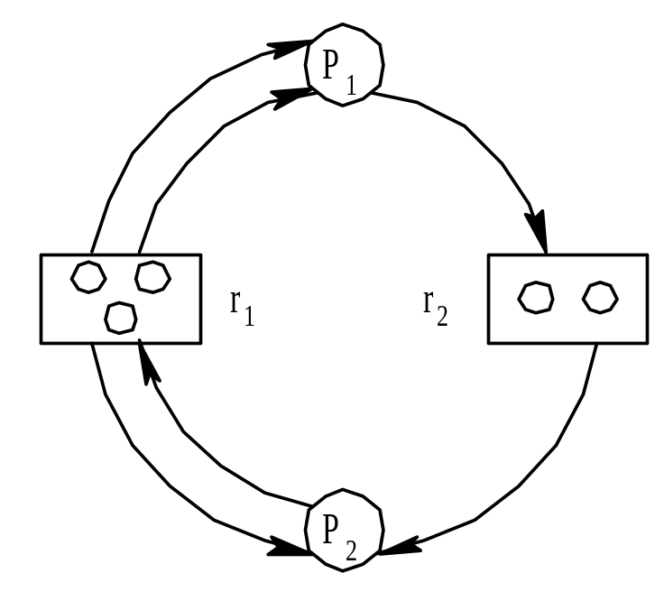
3.7.1 死锁的检测
1. 资源分配图(Resource Allocation Graph)
凡属于E中的一个边e∈E，都连接着P中的一个结点和R中的一个结点，e={pi, rj}是资源请求边，由进程pi指向资源rj， 它表示进程pi请求一个单位的rj资源。e={rj, pi}是资源分配边，由资源rj指向进程pi, 它表示把一个单位的资源rj分配给进程pi。

Slide 122
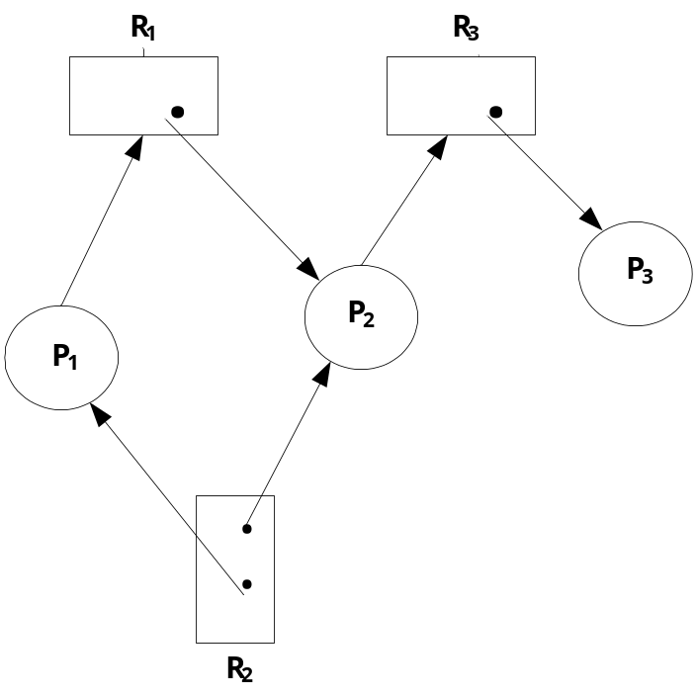
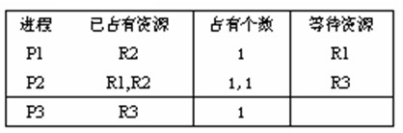
例
现假定有3类资源R1，R2，R3，其中R1和R3都只有1个资源，R2有2个资源。有3个进程P1，P2，P3，每个进程占用资源和等待资源的情况如下表所示。

Slide 123
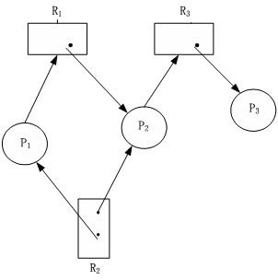
如果P3进程再提出申请一个R2资源
则存在两条环路：
P1→R1→P2→R3→P3→R2→Pl
P2→R3→P3→R2→P2
死锁产生

Slide 124
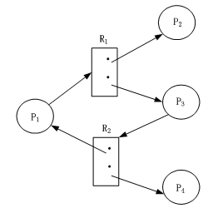
下图所示的例子中存在一个环路，但不形成死锁
P1→R1→P3→R2→P1

Slide 125
从上面的讨论中可以得到如下结论：
（1）如果资源分配图中无环路，则系统中没有死锁发生。
（2）如果资源分配图中有环路，且环中每个进程处于永久等待，则死锁形成，环路中的进程就处于死锁状态。
（3）如果资源分配图中有环路，但涉及到的资源类中有多个资源，则环路的存在未必就有死锁形成。

Slide 126
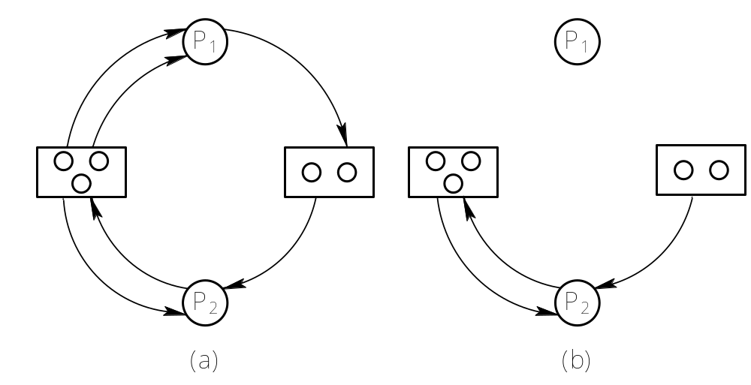
2. 死锁定理
（1）在资源分配图中，找出一个既不阻塞又非独立的进程结点pi(下图为p1)。在顺利情况下，p1可获得所需资源而继续执行，直至运行完毕，再释放其所占有的全部资源。这相当于消去pi所有的请求边和分配边，使之成为孤立的结点。

Slide 127
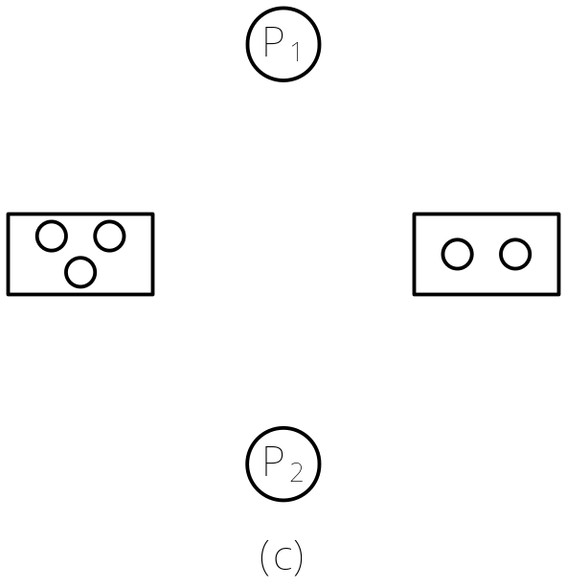
2. 死锁定理
（2）p1释放资源后．便可使p2获得资源而继续运行，直到p2完成后又释放出它所占有的全部资源。
（3）在进行一系列的简化后，若能消去图中所有的边，使所有进程都成为孤立结点，则称该图是可完全简化的；若不能通过任何过程使该图完全简化，则称该图是不可完全简化的。

Slide 128
3. 死锁检测中的数据结构
(1) 可利用资源向量Available，它表示了m类资源中每一类资源的可用数目。
(2) 把不占用资源的进程(向量Allocation∶=0)记入L表中， 即Li∪L。
(3) 从进程集合中找到一个Requesti≤Work的进程，做如下处理：① 将其资源分配图简化，释放出资源，增加工作向量Work∶=Work+Allocationi。 ② 将它记入L表中。
(4) 若不能把所有进程都记入L表中， 便表明系统状态S的资源分配图是不可完全简化的。 因此，该系统状态将发生死锁。

Slide 129
3. 死锁检测流程
Work=Available
找进程Li:Requesti≤Work
是
否
其资源图能否简化
释放资源
有死锁，结束
Work=Work+Allocationi
L=Li∪L
是
否
还有进程吗
无死锁，结束

Slide 130
3.7 死锁的检测与解除
3.7.1 死锁的检测
3.7.2 死锁的解除

Slide 131
3.7.2 死锁的解除
(1) 剥夺资源
(2) 撤消进程

Slide 132
小结
死锁的概念
死锁的四个必要条件
预防和避免死锁的方法

Slide 133
思考和练习
1. 假定系统中有五个进程{P0、P1、P2、P3、P4}和三种类型的资源{A，B，C}，每一种资源的数量，分别为10、5、7，在T0时刻的资源分配情况如下表。请找出该表中T0时刻以后存在的安全序列（至少2种）
资源情况
Max
A B C
Allocation
A B C
Need
A B C
Available
A B C
进程
P0
P1
P2
P3
P4
7 5 3
0 1 0
7 4 3
3 3 2
3 2 2
2 0 0
1 2 2
9 0 2
3 0 2
6 0 0
2 2 2
2 1 1
0 1 1
4 3 3
0 0 2
4 3 1

Slide 134
思考和练习
2．一个OS有20个进程，竞争使用65个同类资源，申请方式是逐个进行的，一旦某个进程获得它所需要的全部资源，则立即归还所有资源。每个进程最多使用三个资源。若仅考虑这类资源，该系统有无可能产生死锁，为什么？
3．死锁和饥饿的主要差别是什么？

Slide 135
解答
2 答：不可能。因为死锁产生的原因有两点：系统资源不足或推进顺序不当，在本题中，进程所需的最大资源数为60，而系统共有该类资源65个，其资源数已足够系统内各进程使用。
3 答：简言之，死锁是某进程等待一个不会发生的事件的一种现象；而饥饿现象是某进程正等待这样一个事件，它发生了但总是受到其它进程的影响，以至轮不到（或很难轮到）该进程。

Slide 136
判断
（1）参与死锁的所有进程都占有资源
（2）参与死锁的所有进程均正在等待资源
（3）参与死锁的所有进程中至少有两个进程占有资源
（4）参与死锁的进程至少有两个

Slide 137
关于死锁的一些结论
参与死锁的进程最少是两个
（两个以上进程才会出现死锁）
参与死锁的进程至少有两个已经占有资源
参与死锁的所有进程都在等待资源
参与死锁的进程是当前系统中所有进程的子集

Slide 138
练习
某系统有同类资源m个供n个进程共享，如果每个进程最多申请x个资源（1<=x<=m）且各进程的最大需求量之和小于（m+n），试证明该系统不会发生死锁。
提示：考虑极端情况

